Slide 1

Patología Esofágica Maligna
Interno Medicina Matías Gárate
Dr. Manuel Figueroa Giralt M.S.C.Ch, FELAC , ISS
Profesor Asistente
Departamento de Cirugía
Hospital Clínico Universidad de Chile

Slide 2
Temario
Epidemiología.
Anatomía patológica.
Factores de riesgo.
Clínica – Disfagia.
Estudio: Diagnóstico y Etapificación.
Tratamiento.
Conclusiones.

Slide 3

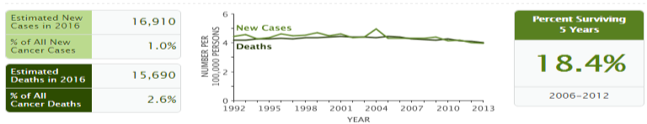
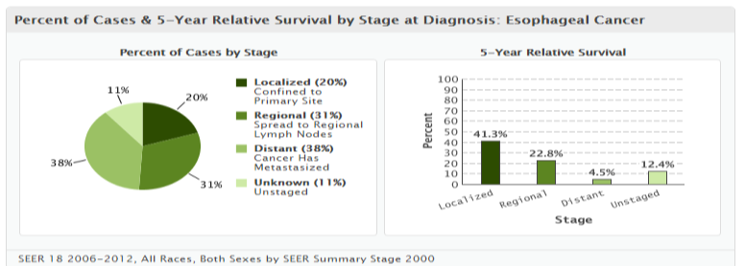
Epidemiología
Occidente:
Surveillance, Epidemiology, and End Results.
Notes:
Tasa disminuye 47% de 2000 a 2013
Escamoso + Adenocarcinoma = 95% de histologías
Adenocarcinoma >F en paises desarrollados, asociado a esófago de Barret

Slide 4

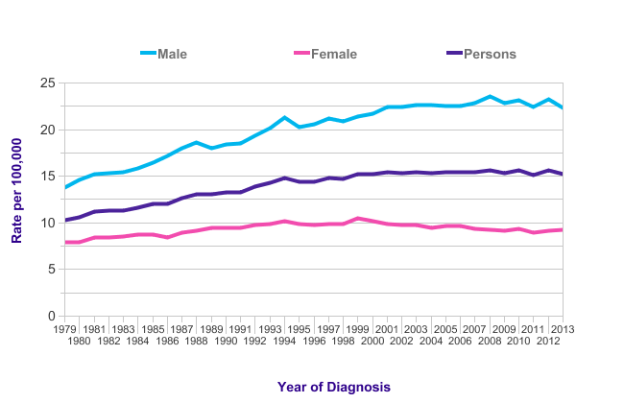
Epidemiología
Oesophageal Cancer (C15): 1979-2013
European Age-Standardised Incidence Rates per 100,000 Population, by Sex, Great Britain
Notes:
Tasa disminuye 47% de 2000 a 2013
Escamoso + Adenocarcinoma = 95% de histologías
Adenocarcinoma >F en paises desarrollados, asociado a esófago de Barret

Slide 5
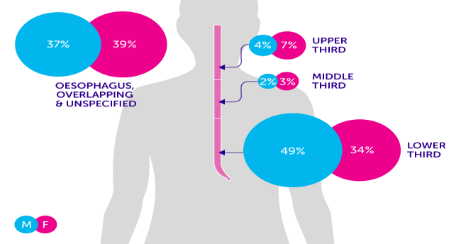
Epidemiología
Oesophageal Cancer (C15): 1979-2013
European Age-Standardised Incidence Rates per 100,000 Population, by Sex, Great Britain
Notes:
Tasa disminuye 47% de 2000 a 2013
Escamoso + Adenocarcinoma = 95% de histologías
Adenocarcinoma >F en paises desarrollados, asociado a esófago de Barret

Slide 6
Epidemiología
Chile:
  Sexta década de la vida
  8º cáncer en frecuencia (3%)
  Mortalidad por Ca esófago :
  Transición histológica
    Carcinoma escamoso → Adenocarcinoma
Resecabilidad
  70% → Irresecabilidad
IMC>25: 64%
2015 | 3,8/100.000
2008 | 4,1/100.000
Cuad Méd Soc (Chile) 2013, 53(2): 83-94
REV. MED. CLIN. CONDES - 2013; 24(4) 531-552
Notes:
Tasa disminuye 47% de 2000 a 2013
Escamoso + Adenocarcinoma = 95% de histologías
Adenocarcinoma >F en paises desarrollados, asociado a esófago de Barret

Slide 7
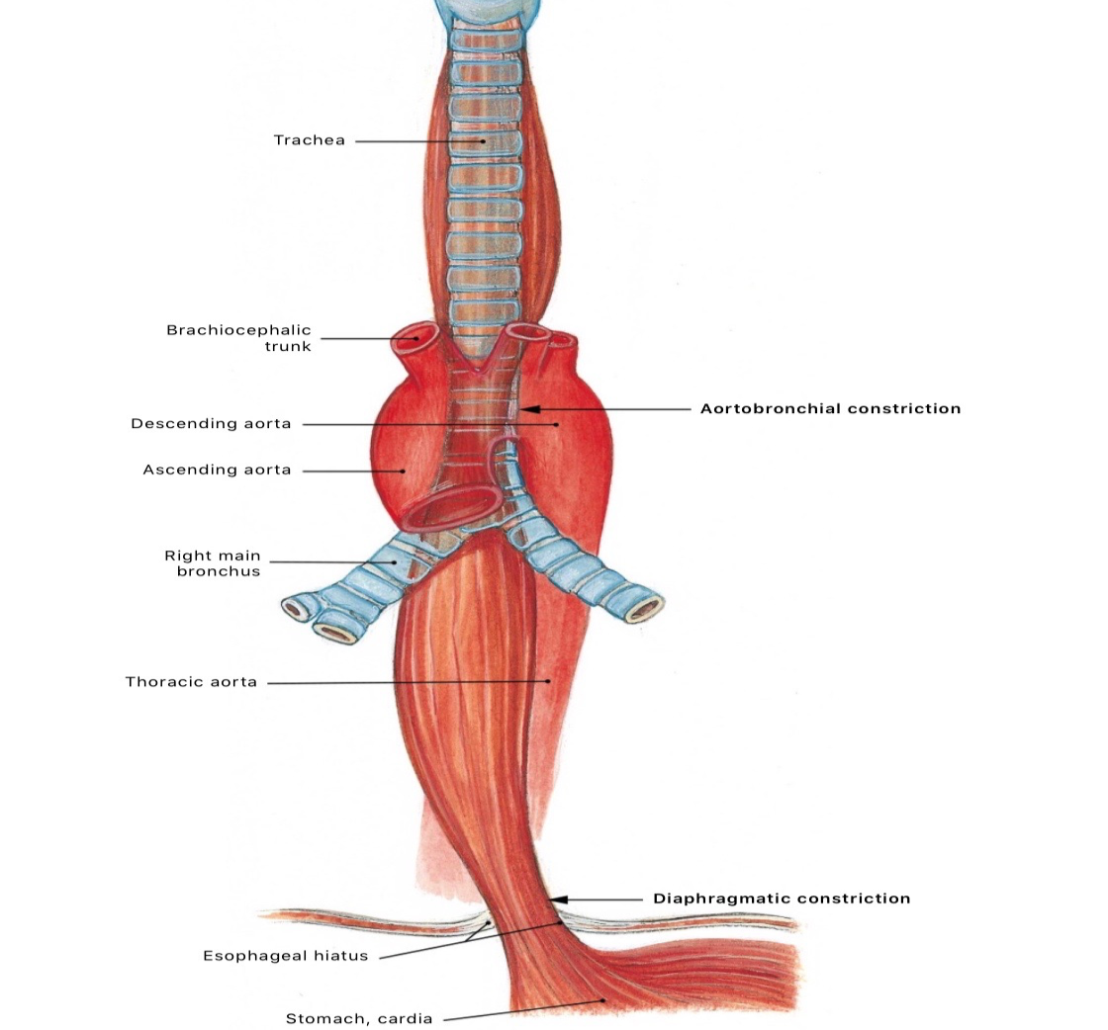
Anatomía patológica
Histología:
  Carcinoma escamoso > Adenocarcinoma
Tercio superior
Arco aórtico ---------------------------------------------------
Vena pulmonar -----------------------------------------------
Dos cm bajo u. G-E -------------------------------------------
Tercio medio
Tercio inferior
Notes:
Jutra con la dia[po posterior con la fgoto a la derecha

Slide 8
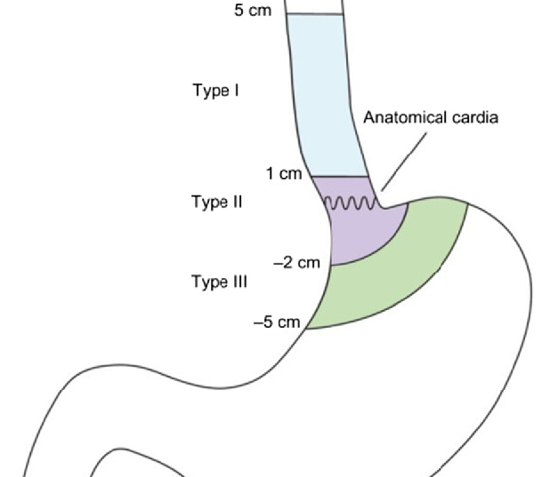
Clasificación de Siewert
Adenocarcinomas de unión G-E:
Notes:
Otro tipo de tumor y comportamieto

Slide 9
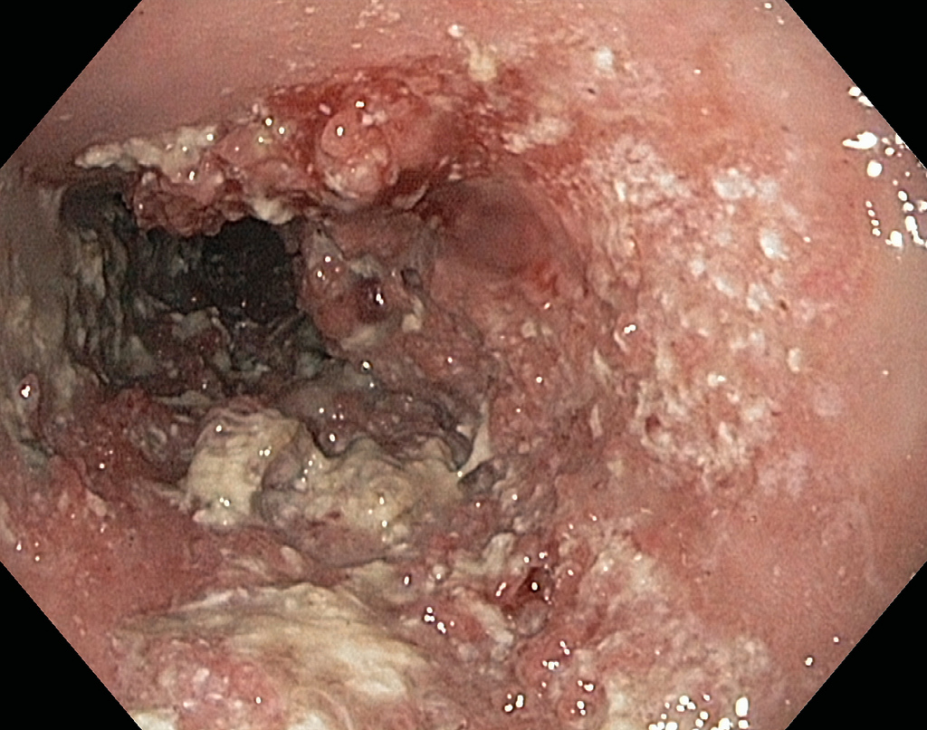
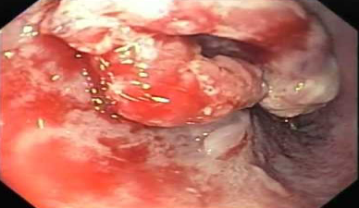
Factores de riesgo
Carcinoma escamoso
  FP incierta
  TBQ, OH
  Líquidos calientes
  Acalasia, esofagitis cáustica, divertículos
  VPH
Adenocarcinoma
  Esófago de Barret
  ERGE
  Obesidad
Braghetto & Estay, Cáncer de Esófago, 2008.
Notes:
Fenotipo

Slide 10
Clínica
6°década de la vida
Inespecífica
Asintomático hasta etapas avanzadas
* ¿Qué cánceres producen disfagia?*
Notes:
Sintomas inciiales muy inespecificios…. Pero al igual que la anemia ferrropenica, requieren estudio /..... EDA.
QUE CA PRODUCE DISFAGIA, CUALES SON LOS MAS FRECUENTES?\
-GASTRICO DE UGE
-ESOFAGO
-LARINGE
-TIROIDES (ANAPLASTICO)

Slide 11
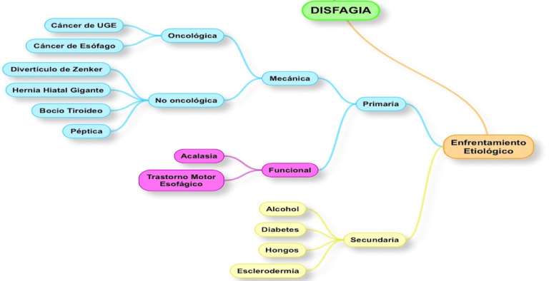
Enfrentamiento de la disfagia
https://www.cirugiadocente.com/disfagia/

Slide 12
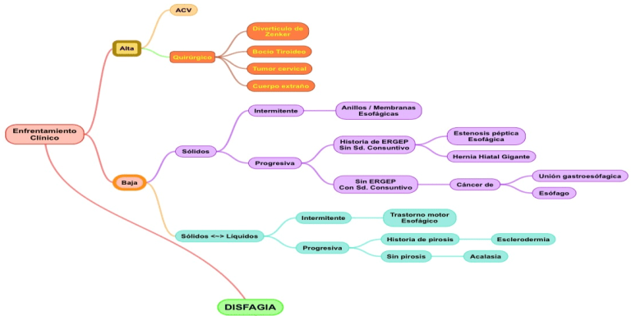
Enfrentamiento de la disfagia
Esófago de Barret
https://www.cirugiadocente.com/disfagia/
Notes:
Tos si fístula con vía aérea
Disfonía si compromiso n laringeo recurrente

Slide 13
Estudio
Endoscopía digestiva alta
  Anatomía
  Tamaño
  Localización
  Histología
  Diagnósticos diferenciales
Diagnóstico y Etapificación
  EDA + RX EED + TC _{T-A-P}
    PET/CT y endosonografía.
    Broncoscopía
Esófagograma baritado
  Anatomía
  Signos de enfermedad avanzada
    Lesión >8cm
    Desviación mayor de 3 cm del eje
    Compromiso circunferencial
    Fístula bronquial
TC _{T-A-P}
Etapificación

Slide 14
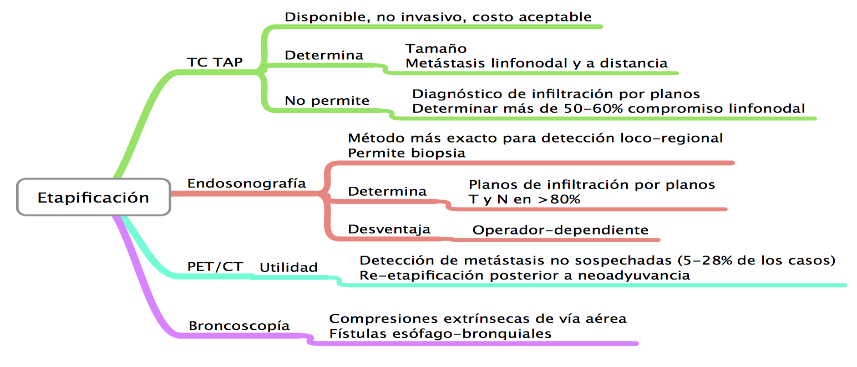
Etapificación
Iniciar con TC, descartar metástasis
Realizar endosonografía para evaluar T y N
PET/CT en caso de sospecha de metástasis ocultas
^{(Braghetto, y otros, 2016).}
Braghetto & Estay, Cáncer de Esófago, 2008.
Notes:
Endoso para tu pequenos

Slide 15
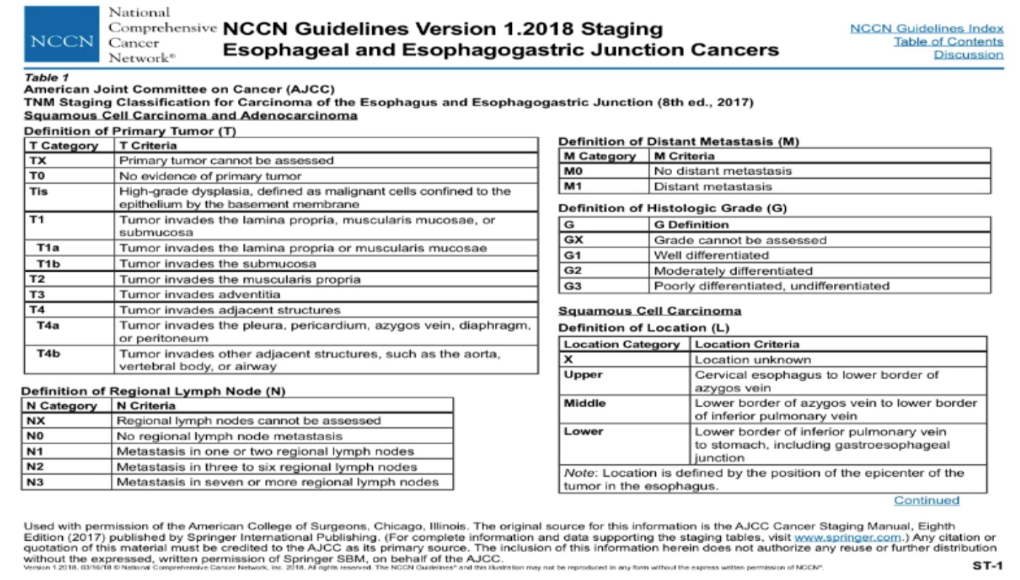
Etapificación
Clasificación TNM
Notes:
Esophageal and Esophagogastric Junction Cancers. NCCN Guidelines version 1.2018 Staging.

Slide 16
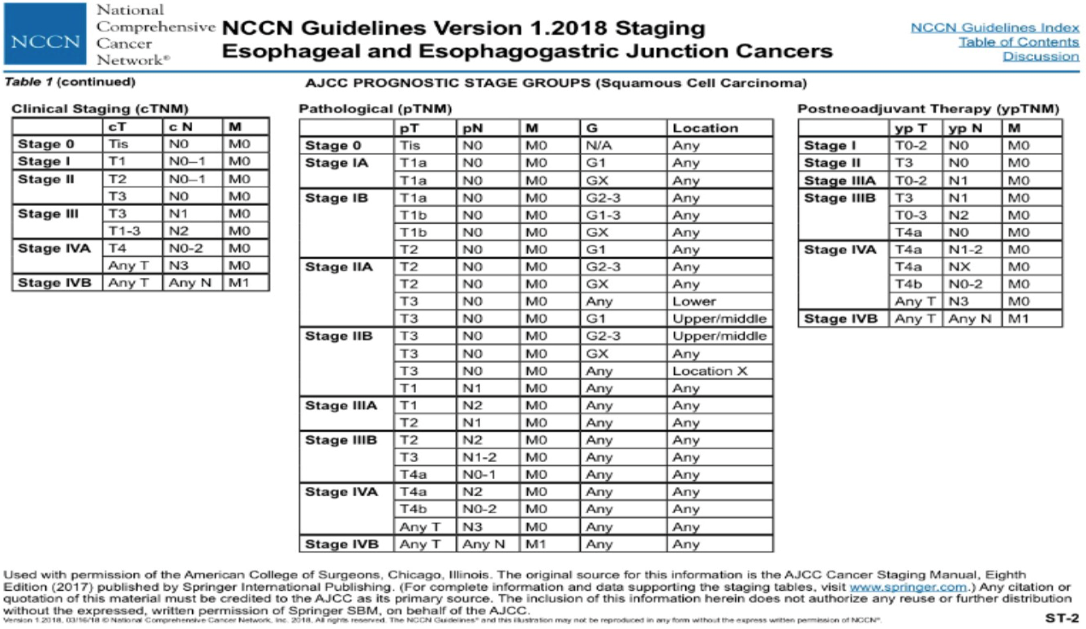
Etapificación
Clasificación TNM

Slide 17
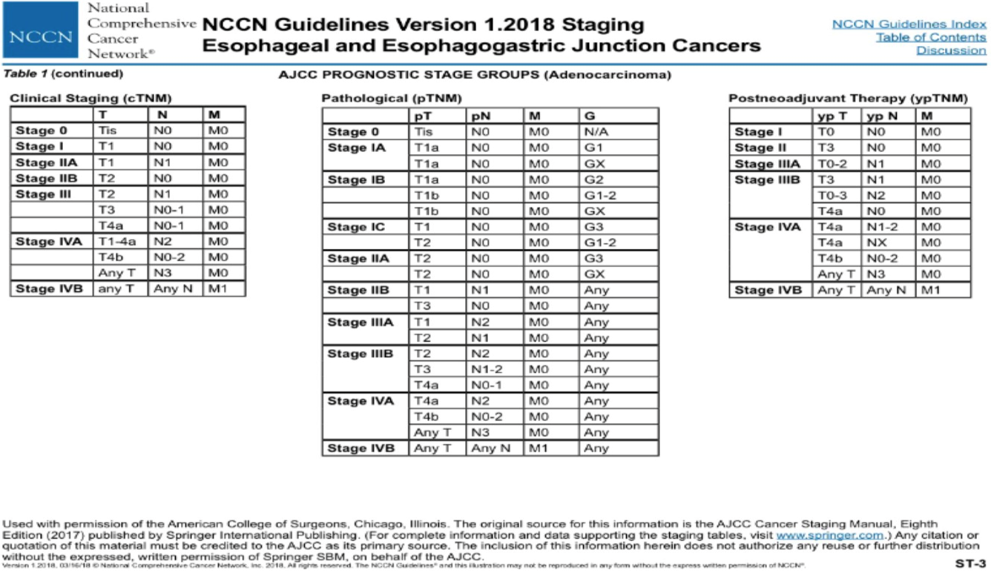
Etapificación
Clasificación TNM

Slide 18
Tratamiento
Cirugía :
  Operabilidad: depende de condición clínica y estatus del paciente.
  v/s
  Resecabilidad del tumor:
    < 5cm – sin invasión de adventicia/órganos vecinos.
    Ausencia de metástasis.
Notes:
Resecabilidad (30-40%)
Metástasis frecuentes y precoces; responsables de la recidiva

Slide 19
Tratamiento
Por TN
  T1a → Resección endoscópica + ablación
  Hasta T1b N0 → Esofagectomía
  T1bN1 o T2-4a N0/1 → QMT/RT + CX
  T4b o M1 QMT/RT paliativa
Unión G-E
Siewert Tipo I – II | → | Ca esofágico
Siewert Tipo III | → | Ca gástrico
Notes:
Nccn.org
Cancer.gov
deis

Slide 20
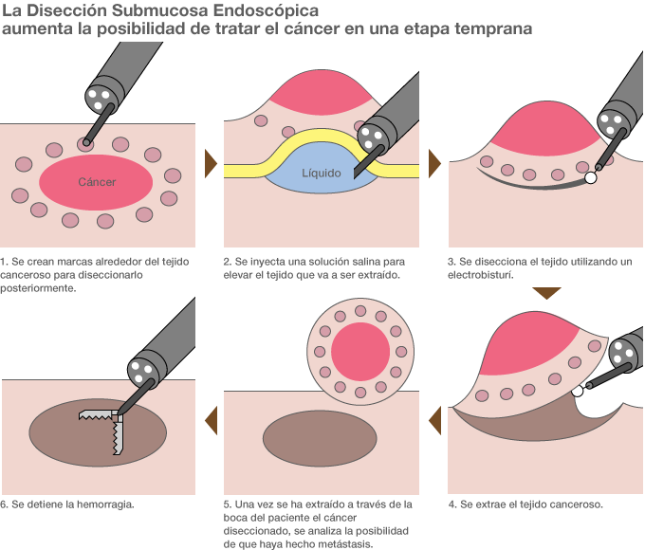
Tratamiento
Resección submucosa endoscópica

Slide 21
Tratamiento
Esofagectomía
  *Abordaje según ubicación*
Tercio superior | → | Habitualmente no se opera
Tercio medio | → | Esofagectomía + aa cervical
Tercio inferior | → | Esofagectomía distal + aa torácica

Slide 22
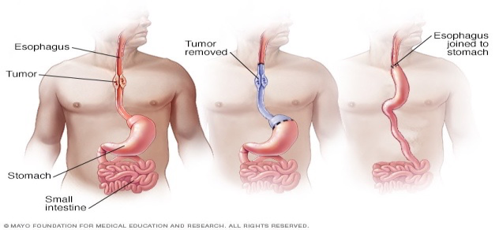
Tratamiento
Reconstrucción
  Tubo de reconstrucción
    Estómago
    Colon
    Intestino delgado
  Vía de ascenso
    Mediastino posterior (riesgo mediastinitis)
    Mediastino anterior
    Subcutáneo (último recurso)
Notes:
Post. – menos fistula – riesgo mediastinitis – tecnica más facil
Ant – mas fistula – menor riesgo si filtra – mas diseccion

Slide 23
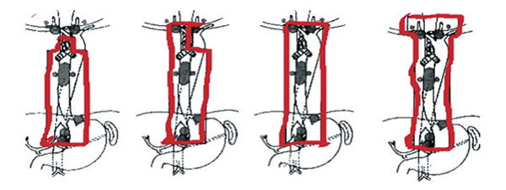
Linfadenectomía
Diseminación por muscular de la mucosa
2 campos vs. 3 campos
Tipos
  Standard: Mediastino inf. + Carinales
  Extendida: Standard + Mediastino sup. derecho*
  Total: Standard + Mediastino sup. bilateral

Slide 24
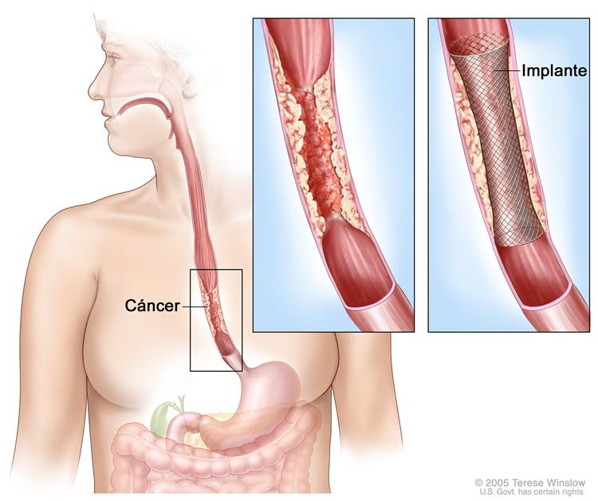
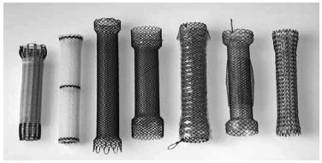
Paliativos
QT – RT sin beneficio en sobrevida.
Cx reservada para perforación.
Según síntomas específicos de cada paciente.
Opciones
  Endoprótesis
  Gastrostomía – yeyunostomía
  Radioterapia interna (braquiterapia)

Slide 25
Conclusiones
Controlar factores de riesgo
Alta mortalidad
Importante sospechar + EDA
Paliativo: Disfagia, dolor, sialorrea

Slide 26
Bibliografía
Braghetto , I., & Estay, R. (2008). Cáncer de Esófago. En J. C. Weitz, Z. Berger, S. Sabah, & H. Silva, Diagnóstico y Tratamiento de las Enfermedades Digestivas (págs. 100-112). Santiago: Iku.
Braghetto , I., Cardemil, G., Csendes, A., Lanzarini, E., Maher, M., Venturelli, F., . . . Gattini, F. (2016). Resultados de la cirugía actual para el tratamiento del cáncer de esófago. Revista Chilena de Cirugía.
Bryant, S. P., Stevens, H. P., Bryant, S. P., Bishop, D. T., Spurr, N. K., Weissenbach, J., . . . Leigh, I. M. (1996). Linkage of an American pedigree with palmoplantar keratoderma and malignancy (palmoplantar ectodermal dysplasia type III) to 17q24. Literature survey and proposed updated classi cation of the keratoderma. Arch Dermatol, 132(6):640-51.
Valladares, H. (2015). Tratamiento paliativo del cáncer esofágico y de la unión gastro-esofágica mediante colocación de prótesis transtumoral por vía endoscópica. Rev Chil Cir, 67(4), 360-370.
Epidemiología del cáncer de esófago 1992-2013. Surveillance, Epidemiology, and End Results.
European Age-Standardised Incidence Rates per 100,000 Population, by Sex, Great Britain. Oesophageal Cancer (C15): 1979-2013. Cáncer research UK.
TNM Staging Classification. Esophageal and Esophagogastric Junction Cancers. NCCN Guidelines version 1.2018 Staging.
https://www.cirugiadocente.com/cancer-de-esofago/
https://www.cirugiadocente.com/links/
https://www.cirugiadocente.com/disfagia/

